Slide 1
什么是mRNA
小组成员：文雨 马昆 关龙宇
2022/5/30

Slide 2
mRNA简介
mRNA功能
mRNA应用

Slide 3
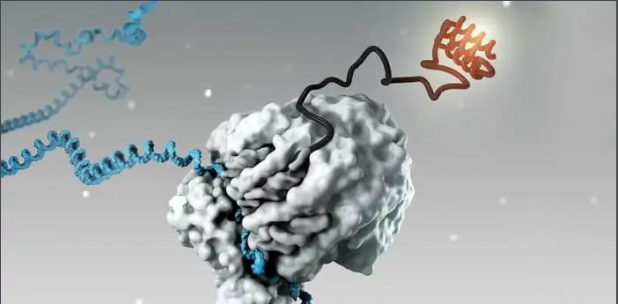
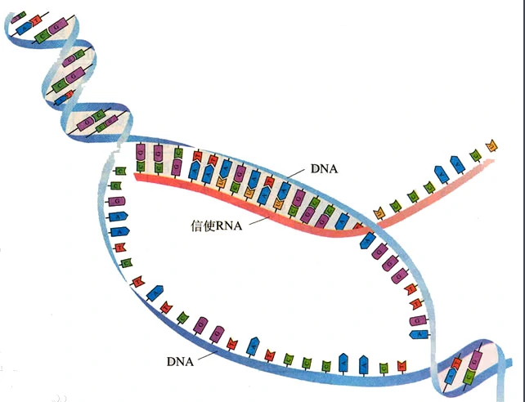
mRNA简介

Slide 4
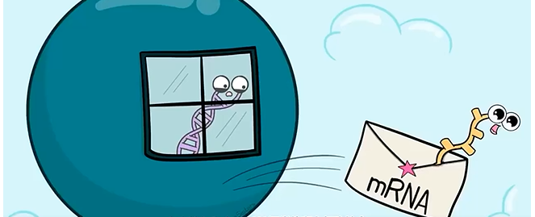
一、什么是mRNA
mRNA是信使核糖核酸（英文：messenger RNA）的简称。
DNA（脱氧核糖核酸）中碱基对以及脱氧核糖核苷酸的排列顺序构成了我们的遗传信息，遗传信息经过转录过程形成RNA。
RNA包括mRNA、tRNA以及rRNA等。
mRNA将遗传信息带出细胞核，
进而完成蛋白质的合成。

Slide 5
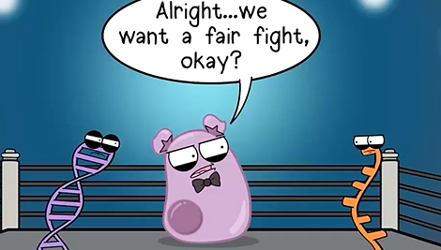
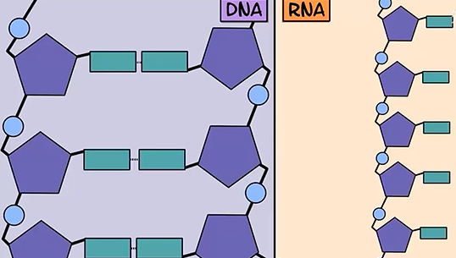
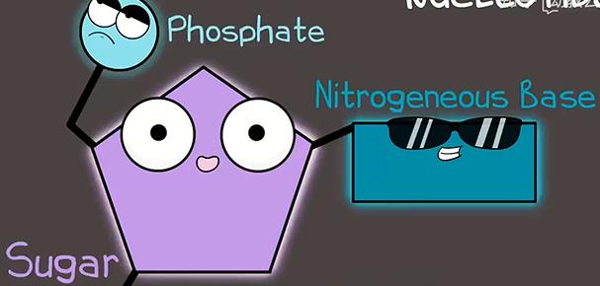
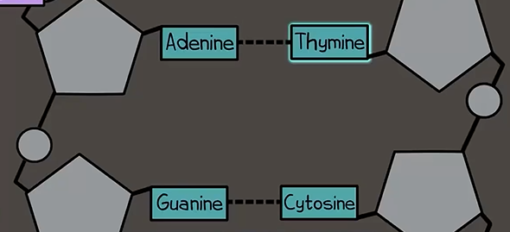
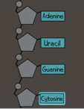
二、mRNA的结构

Slide 6
mRNA功能

Slide 7
mRNA的作用与功能
mRNA又称为信使RNA，是遗传信息从DNA传递到蛋白质的桥梁。
mRNA的功能是指导合成蛋白质，是蛋白质合成的直接模板。
mRNA行使功能的过程包括转录、加工（真核生物）、运转、翻译最后降解。

Slide 8
大纲
mRNA的转录
真核pre-mRNA加工
mRNA的转运
mRNA的翻译
mRNA的降解

Slide 9
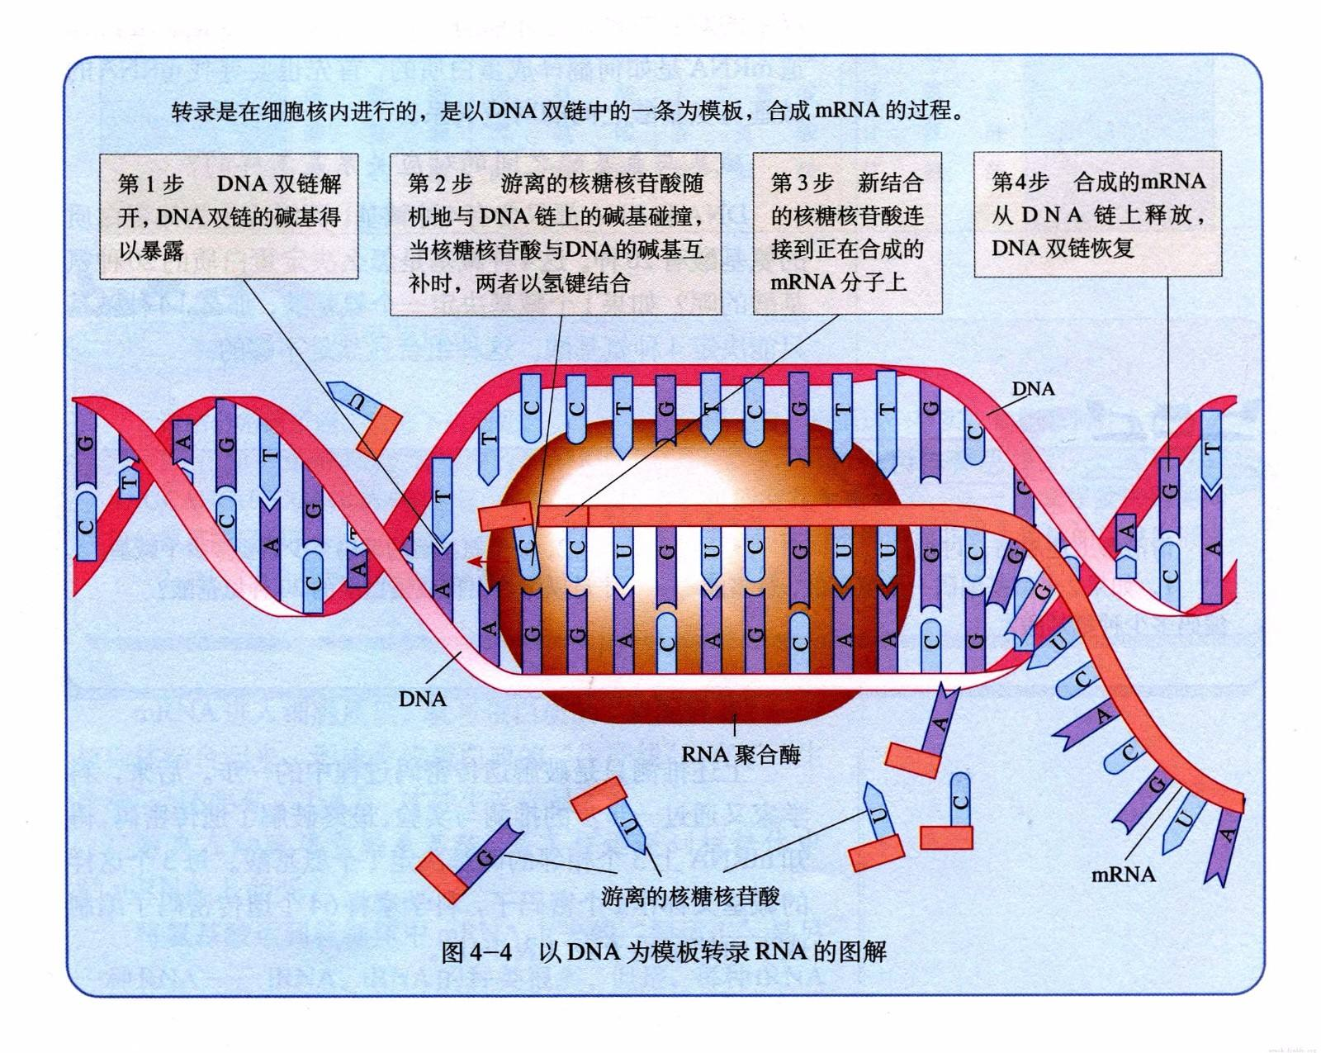
mRNA的转录
转录( transcription)是指以DNA为模板，以ATP、UTP、GTP和CTP为原料，按照碱基互补原则，在RNA聚合酶的作用下合成RNA的过程。
在转录期间，RNA聚合酶根据需要将一个基因的DNA拷贝成mRNA，这个过程在真核生物和原核生物中是相似的。
DNA双链中作为转录模板的单链称为模板链( templatestrand)或反义链( antisense strand)，另一条链则称为编码链( coding strand)或有义链( sense strand)(图2-6)。一个DNA分子上有许多基因，并非所有基因的编码区都在同一条单链上，因此模板链或编码链是相对某个基因的转录而言的

Slide 10
mRNA的转录
在转录过程中，DNA模板被转录方向是从3′端向5′端；RNA链的合成方向是从5′端向3′端。
RNA的合成一般分两步，第一步合成原始转录产物（过程包括转录的启动、延伸和终止）；第二步转录产物的后加工，使无生物活性的原始转录产物转变成有生物功能的成熟RNA。
原核生物mRNA的原始转录产物一般不需后加工就能直接作为翻译蛋白质的模板。

Slide 11
mRNA的转录
启动
RNA聚合酶正确识别DNA模板链上的启动子并形成由酶、DNA和核苷三磷酸（NTP）构成的三元起始复合物，转录即自此开始。
延伸
σ亚基脱离酶分子，留下的核心酶与DNA的结合变松，因而较容易继续往前移动。随着转录不断延伸，DNA双链顺次地被打开，并接受新来的碱基配对，合成新的磷酸二酯键后，核心酶向前移去，已使用过的模板重新关闭起来，恢复原来的双链结构。
终止
转录的终止包括停止延伸及释放RNA聚合酶和合成的RNA。

Slide 12
真核pre-mRNA加工
原核mRNA的原始转录产物（除个别噬菌体外）都可直接用于翻译，而真核mRNA一般都有相应的前体，前体必须经过后加工才能用于转译蛋白质
mRNA前体的后加工包括以下四方面：
①装上5′端帽子：转录产物的5′端通常要装上甲基化的帽子；有的转录产物5′端有多余的顺序，则需切除后再装上帽子。
②装上3′端多聚A尾巴：转录产物的3′端通常由多聚A聚合酶催化加上一段多聚A，多聚A尾巴的平均长度在20～200个核苷酸；有的转录产物的3′端有多余顺序，则需切除后再加上尾巴。装5′端帽子和3′端尾巴均可能在剪接之前就已完成。
③剪接：将mRNA前体上的居间顺序切除，再将被隔开的蛋白质编码区连接起来。剪接过程是由细胞核小分子RNA（如U1RNA）参与完成的，被切除的居间顺序形成套索形（即lariat RNA中间体）。
④修饰：mRNA分子内的某些部位常存在N6-甲基腺苷，它是由甲基化酶催化产生的，也是在转录后加工时修饰的

Slide 13
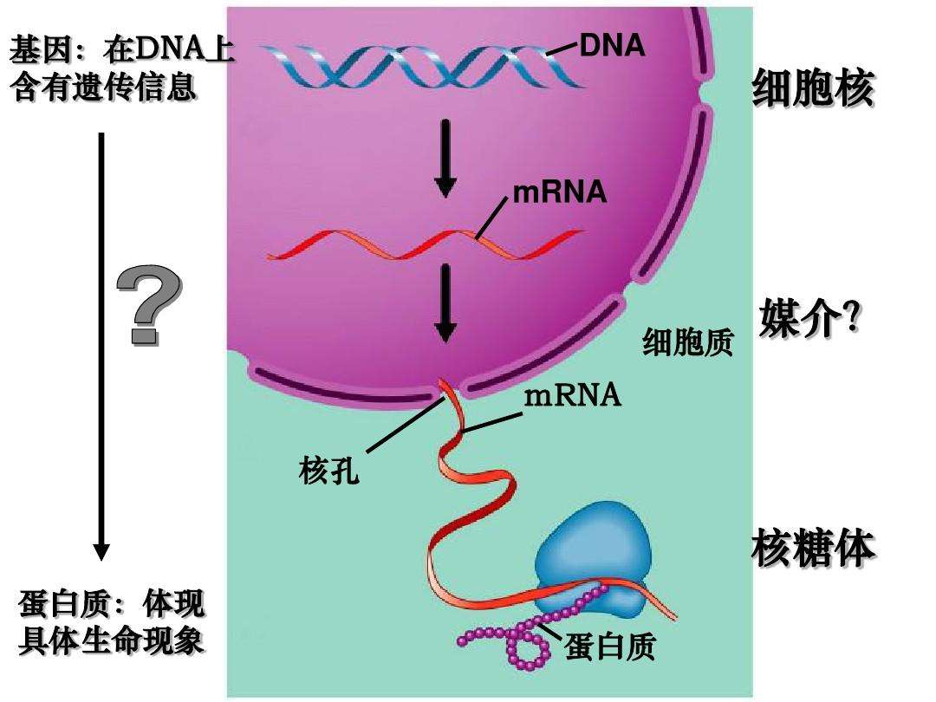
mRNA的转运
真核生物和原核生物之间的另一个区别是mRNA的转运。由于真核转录和翻译是在不同的细胞器内进行的，真核mRNA必须从细胞核输出到细胞质。 这一过程可能受不同信号通路的调节。成熟的mRNA通过其加工的修饰被识别。

Slide 14
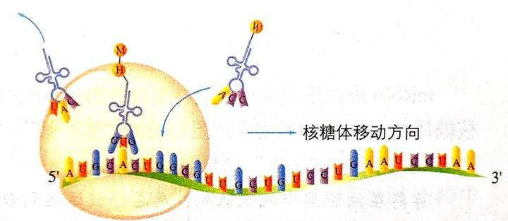
mRNA的翻译
已经加工并转运至细胞质的真核mRNA（即成熟mRNA）在核糖体的翻译发生在细胞质中自由漂浮的核糖体中，或者通过信号识别颗粒导向到的内质网中。

Slide 15
mRNA的翻译
翻译是根据遗传密码的中心法则，将成熟的信使RNA分子（由DNA通过转录而生成）中“碱基的排列顺序”（核苷酸序列）解码，并生成对应的特定氨基酸序列的过程。
翻译是中心法则中一个不可或缺的过程，对生物机体的性能有着不可或缺的作用。
翻译过程需要的原料：mRNA、tRNA、21种氨基酸、能量、酶、核糖体。

Slide 16
mRNA的翻译
翻译过程需要的原料：mRNA、tRNA、21种氨基酸、能量、酶、核糖体。
翻译过程所需的mRNA模板具有相应的结构特点。
原核生物mRNA
具有多个开放阅读框（ORF）
具有较为保守的核糖体结合位点（RBS）GGAGG
自身可通过RBS招募小亚基核糖体RNA
存在移码编译。

Slide 17
mRNA的翻译
真核生物mRNA
总是单ORF的（即每条链只能编码一个蛋白）
没有核糖体结合位点
核糖体的招募需要5'端的特殊结构（5'端加帽）
起始因子结合5'端帽子结构
核糖体从5'端开始扫描，直到遇到AUG开始翻译

Slide 18
mRNA的降解
涉及到许多细胞内因子和复合物, 如Dcp1p、Pat1p、Rap55和staufen等.同时, 也有报导认为, 细胞质处理小体是体内mRNA 降解的主要位点 .因此, 明确细胞质处理小体(P-body)在mRNA 降解过程的功能以及各种酶和复合物调节mRNA 降解所经历的途径是本领域研究的主要内容.根据靶mRNA 的性质, 可以将真核细胞的mRNA降解途径分为两类:正常转录物的降解和异常转录物的降解.正常转录物是指细胞产生的有正常功能的mRNA , 其降解主要有3 种不同的方式, 即依赖于脱腺苷酸化的mRNA 降解、不依赖于脱腺苷酸化的mRNA 降解和核酸内切酶介导的mRNA 降解, 是细胞内大部分mRNA 降解的途径.异常转录物是细胞在功能紊乱情况下产生的一些非正常转录物, 其降解是细胞保持其正常的生理状态所必需的, 也有3种方式, 即无义介导的mRNA 降解(nonsense-mediatedmRNA decay , NMD)、NSD 降解(non-stop decay )和NGD 降解(no-go decay).在本质上说, 异常转录物降解属于mRNA 监督范畴, 细胞内的少部分mRNA 经历这种途径降解。

Slide 19
mRNA应用
03.

Slide 20
大纲
1.mRNA新冠疫苗
2.蛋白替代疗法
3.肿瘤疫苗

Slide 21
mRNA新冠疫苗
mRNA疫苗的发展：
1990年，科学家将体外转录的信使RNA—mRNA注射入小鼠体内，通过检测发现其可在小鼠体内表达活性，产生相关蛋白且具有剂量依赖性。这种直接注射mRNA的方法能够通过表达特定蛋白，产生免疫反应，这就是mRNA疗法的雏形。
在随后的研究中，虽然动物实验表明了mRNA可以发挥类似疫苗的作用，达到治疗目的。但是受当时技术限制，在mRNA稳定性，药物递送，还有安全性等方面存在瓶颈，这种疗法逐渐趋冷，更多研究者转向DNA和替代蛋白领域。
时间进入21世纪，mRNA合成、修饰技术和递送技术的发展让mRNA疗法重返生物制药公司的视线，特别是新冠疫苗的研发，掀起mRNA疫苗研究的热潮。

Slide 22
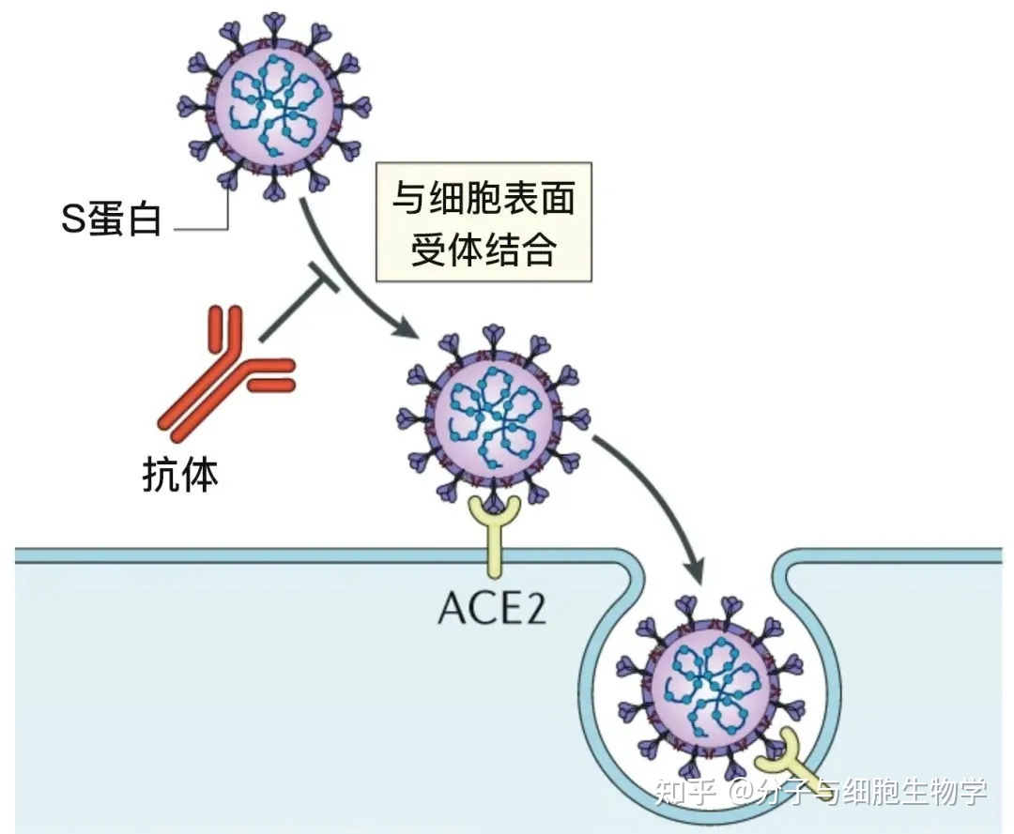
mRNA新冠疫苗
mRNA疫苗原理：
（以新型冠状病毒mRNA疫苗作用原理为例）：
刺突糖蛋白（S蛋白）是新冠病毒入侵人体的关键蛋白，这种蛋白可以识别人类呼吸道上皮细胞上的ACE2蛋白，并与之相互作用，从而打开新型冠状病毒入侵人体的大门。简而言之：ACE2是新冠病毒S蛋白的受体。
【新冠病毒入侵人体细胞示意图】

Slide 23
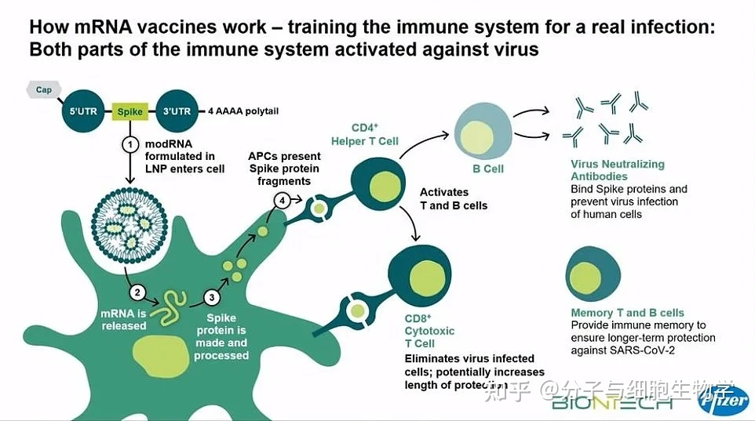
mRNA新冠疫苗
新型冠状病毒mRNA疫苗是将编码新冠病毒刺突糖蛋白（S蛋白，抗原蛋白）的mRNA直接注射进入体内，能够在人体内合成S蛋白，通过模拟病毒感染刺激机体产生抗体和记忆细胞。

Slide 24
mRNA新冠疫苗
优点：
区别于传统疫苗（如灭活疫苗等），mRNA旨在将抗原的遗传信息引入人体（而非抗原本身），以激发后续机体内的免疫反应，从作用机制上具有革命性突破意义。mRNA疫苗具备安全性强、免疫原性好、效率高、易大规模生产等优势。
缺点：
虽然新冠mRNA疫苗有诸多优势，但其面临着运输、储存的巨大挑战。据报道，辉瑞公司的BNT162b2疫苗需要在超低温环境中（零下70℃）储存，在2~8℃只能存储24小时，大大增加了运输及储存难度；而Moderna表示，mRNA-1273疫苗需要在零下20℃条件下储存，在2~8℃的条件下可稳定保存30天。因此，新冠mRNA疫苗的储存和分发仍有许多难题需要克服。

Slide 25
蛋白替代疗法
蛋白替代疗法是为失能突变相关的罕见病所设计的。较为成功的方向是使用 外源补充的酶（Enzyme replacement therapy，ERT）来替代缺失或者功能缺陷的酶进行治疗。
目前生产ERT的酶主要使用中国仓鼠卵巢细胞或者修饰的人类细胞。
临床方面，目前世界范围内已经批准上市了11种ERT，可以治疗高雪氏病，法布里氏病，等等。

Slide 26
蛋白替代疗法
蛋白替代疗法优点和缺点同样限制：
（ 1）如果递送位置和递送量正确，且早于不可逆损伤发生前递送，效果很好，但其在器官不可逆损伤的患者中可能失效。在高雪氏病中，酶表面的甘露糖也能够帮助酶进入巨噬细胞，但如其他非高雪氏病的 LSD中，需要酶的细胞可能缺乏甘露糖受体，不易使酶进入，同时可能需要更高的酶摄入量，另外酶难以穿过血脑屏障；
（ 2） ERT疗法十分安全，只有少数有不良反应，然而过敏等不良反应不仅会造成机体损伤，也可能影响酶的效果；
（ 3） ERT的技术建立较好，但也有制造纯化过程复杂，新产品难以生产等问题。

Slide 27
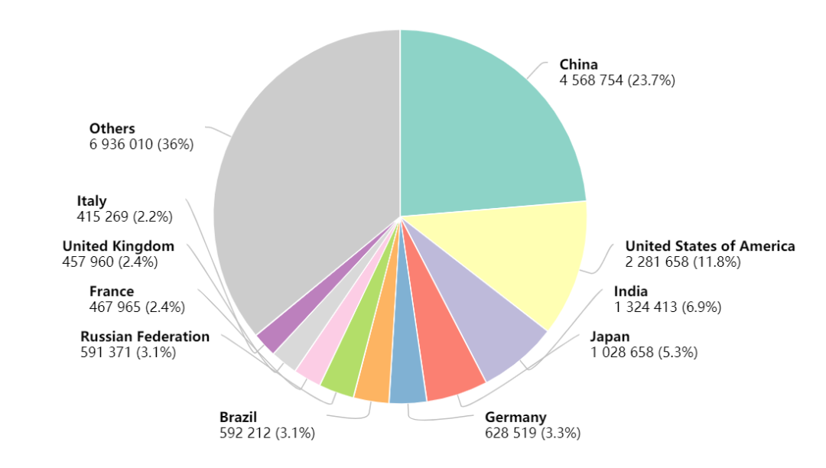
肿瘤疫苗
其实，针对 mRNA疫苗的研究已有20年，初衷是为了研发抗癌药物。而今新冠疫情的全球流行，极大的推动了mRNA疫苗的发展，为mRNA技术应用于癌症等疾病治疗方面的研究，开创了一个良好的局面。
2020年全球癌症死亡病例996万，是新冠死亡人数的近3倍，我国新发癌症人数位居全球第一，每分钟就有8人被确诊为癌症，而每10分钟就有55人死于癌症。面对癌症发生的严峻局面，能将mRNA技术应用于癌症上将是全人类的福祉

Slide 28
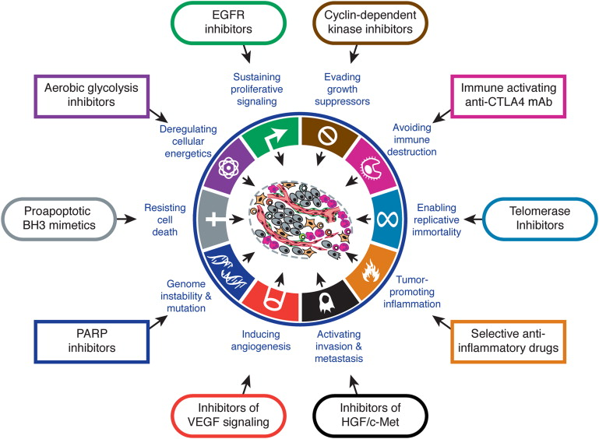
肿瘤疫苗
人们谈“癌”色变，为什么癌症如此难治？它相对于其他疾病来说有什么特征呢？
癌细胞十大特征：
①维持增殖信号；
②逃避生长抑制剂；
③抵抗细胞死亡；
④无限分裂能力；
⑤诱导新血管生成；
⑥激活侵袭和转移；
⑦基因组不稳定性；
⑧促肿瘤的炎症；
⑨异常能量代谢；
⑩免疫逃逸机制。

Slide 29
肿瘤疫苗
以上这些特征使得癌症非常“狡猾”，善于伪装自己，从而逃避机体免疫系统识别和攻击。就比如：“人体警卫员”T细胞，会通过表达PD-1蛋白质，识别并结合正常细胞上的PD-L1蛋白，放行正常细胞。而“坏人”癌细胞也伪装表达PD-L1，让T细胞误以为是正常细胞，从而放弃攻击，使癌细胞自己得以生存和发展。
最重要的是，癌细胞通过多种机制频繁换装（改变与正常细胞不同的肿瘤特异性抗原），逃避机体免疫细胞对其的监视和攻击。

Slide 30
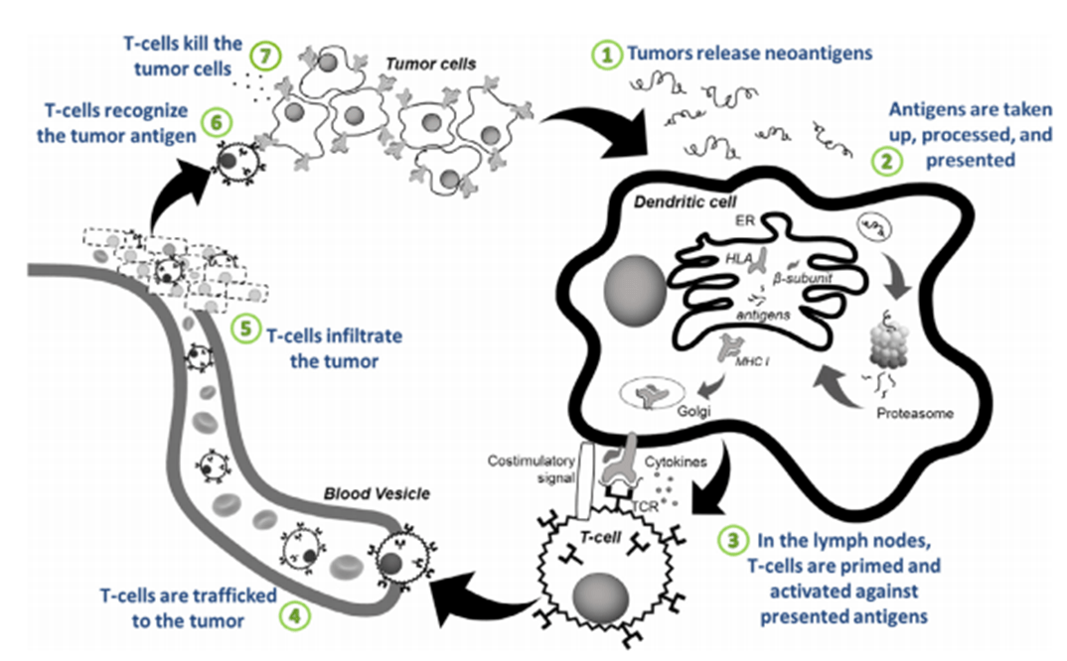
肿瘤疫苗
mRNA 疫苗具备高有效性、以及容易重新构建的特点，在人体内就像“作战指挥部”一样，激活人体先天性和适应性免疫系统识别癌细胞相关抗原。
mRNA肿瘤疫苗旨在靶向肿瘤相关抗原。这些抗原通常优先由肿瘤细胞表达或为肿瘤细胞所特有，释放后被树突状细胞（DC）这类抗原提呈细胞呈递给T细胞，随后T细胞就通过识别肿瘤组织中的特异性抗原发挥杀伤作用。但是肿瘤细胞表达的新抗原水平较低，不足以激发强有力的免疫反应。
mRNA肿瘤疫苗一般是使用mRNA为基础完成制备并注射入体内，通过人体细胞的蛋白质合成系统合成出特异性抗原蛋白，作为“靶标”，诱导机体产生对“靶标”的免疫应答，进而针对性攻击肿瘤细胞。

Slide 31
肿瘤疫苗
mRNA疫苗治疗肿瘤的挑战
在mRNA疫苗发挥作用的过程中，构建特异性抗原的mRNA序列、mRNA胞内递送策略、激活强大的免疫系统是三大重要环节。
在构建特异性抗原的mRNA序列中往往分为2类：非复制型和自扩增型。非复制mRNA只编码靶抗原，而自扩增mRNA疫苗也编码病毒的复制机制。mRNA肿瘤疫苗通常采用非复制型mRNA疫苗技术。在过去30年里，人们通过修饰mRNA非编码元件和编码区，提高了mRNA的翻译效率和稳定性。
但是将mRNA胞内递送到正确的细胞并因此诱导强大的免疫激活是具有挑战性的。裸露的mRNA很容易被细胞外RNA酶降解，哪怕进入细胞也易在溶酶体聚集，抵达不了发挥作用的地方。目前的方法包括离体DC转入mRNA并回输，体内注射裸mRNA，和阳离子脂质和聚合物为基础的输送。肿瘤mRNA疫苗目前使用最广泛研究最多的就是阳离子脂质和聚合物为基础的输送。

Slide 32
mRNA应用
参考：
mRNA疫苗技术在肿瘤领域的技术介绍与应用展望|mRNA疫苗|癌症疫苗|-健康界 (cn-healthcare.com)
浅谈mRNA疫苗及其作用原理【2/2】 - 知乎 (zhihu.com)
珍藏版：mRNA治疗领域的挑战与展望|mRNA|蛋白质|治疗|疫苗|编码|效率|肿瘤|-健康界 (cn-healthcare.com)
一文解析肿瘤免疫治疗的原理、机制、分类_癌细胞 (sohu.com)
mRNA疫苗行业研究——新的时代已来 - 知乎 (zhihu.com)

Slide 33

THANK
YOU

